Slide 1
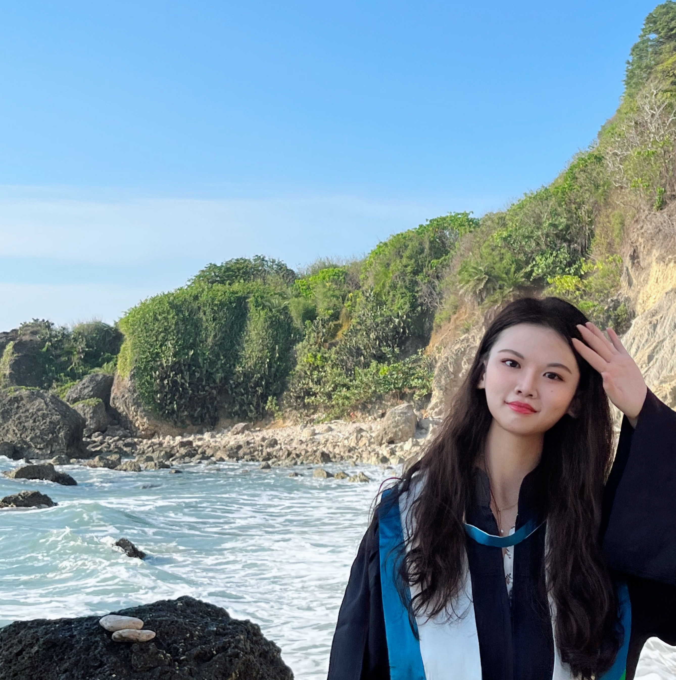
林渝亞教授實驗室
領域: 有機化學、材料化學
推甄 國立清華大學 化學所
在校成績: GPA 4.05 名次 6/52
經歷:
111學年度 科技部大專生研究計畫
111學年度 校內專題競賽 優等(第二名)
109學年度 第一學期書香獎
110學年度 第二學期書香獎
系學會-文書
何妮螢
中山化學系 大四生(112級)

Slide 2
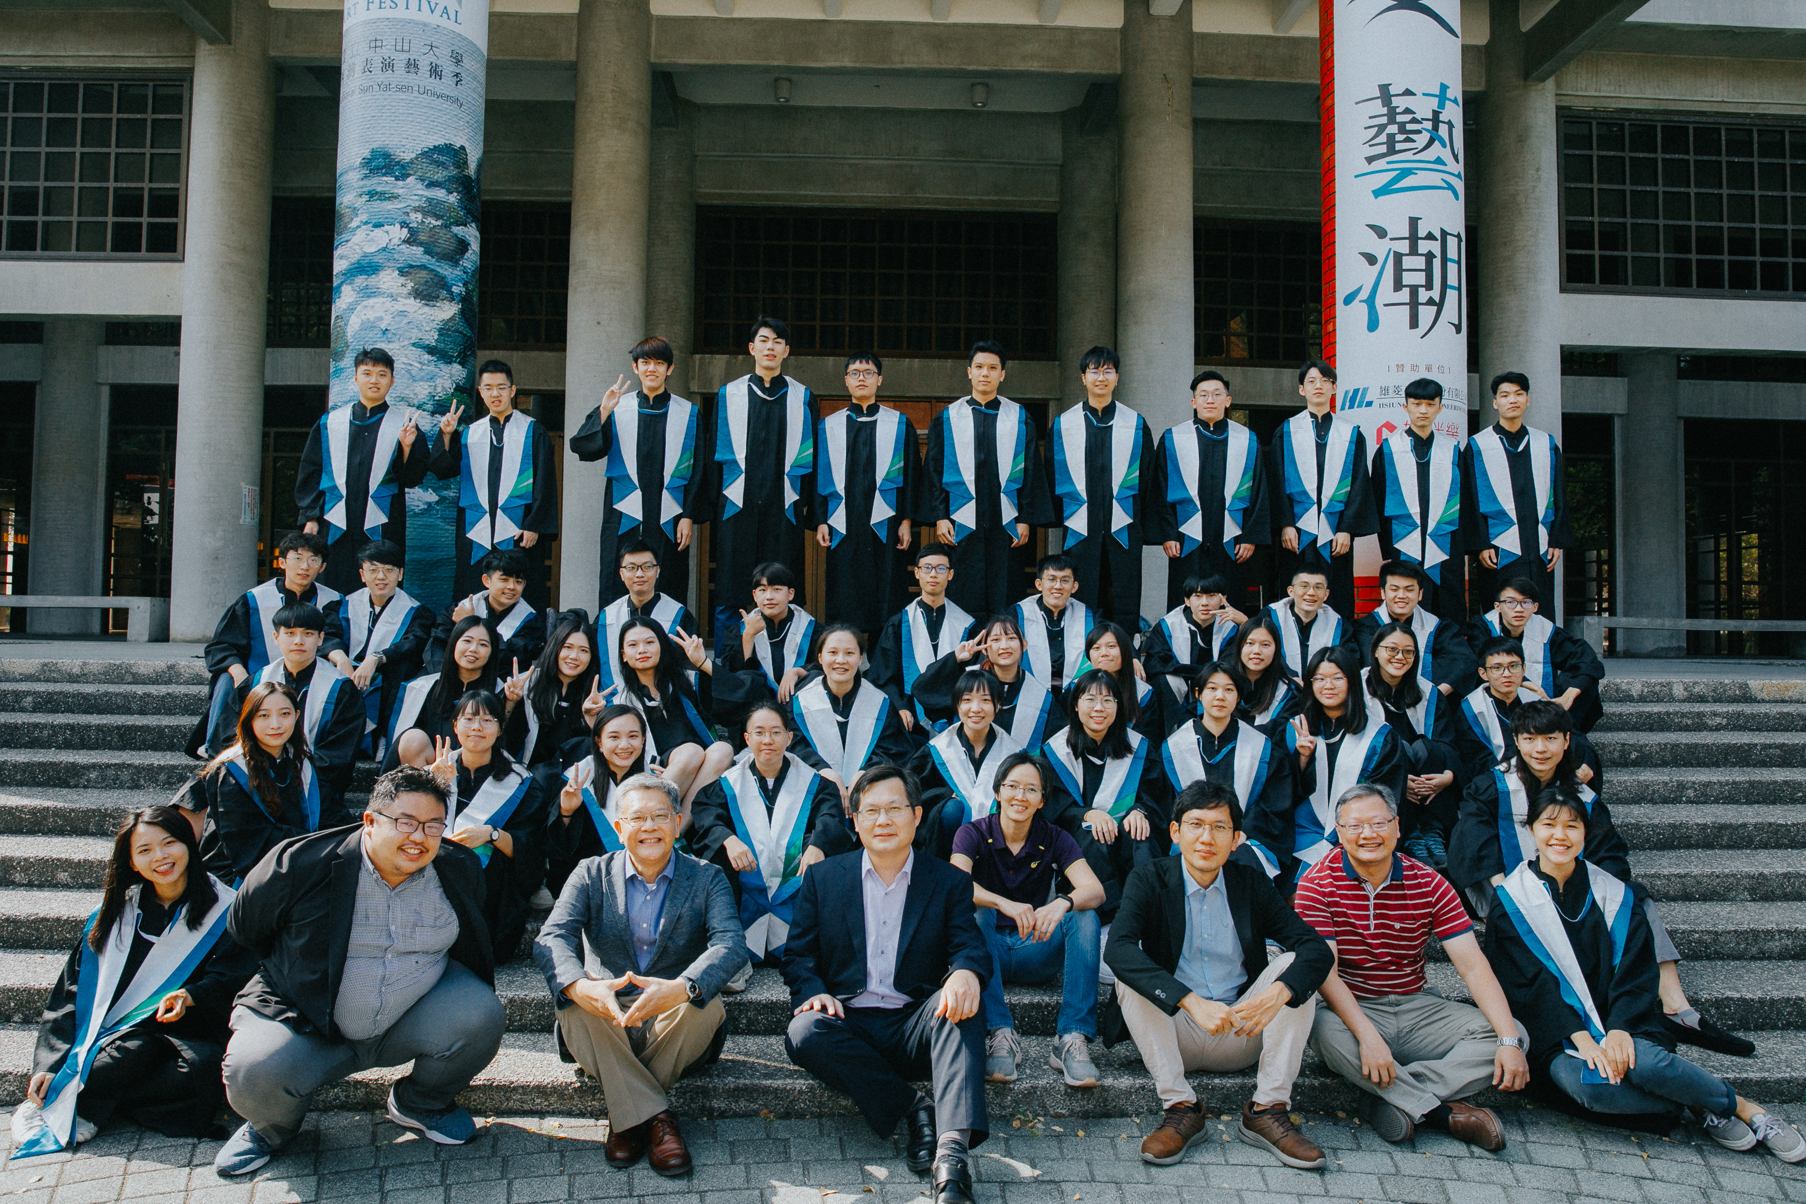
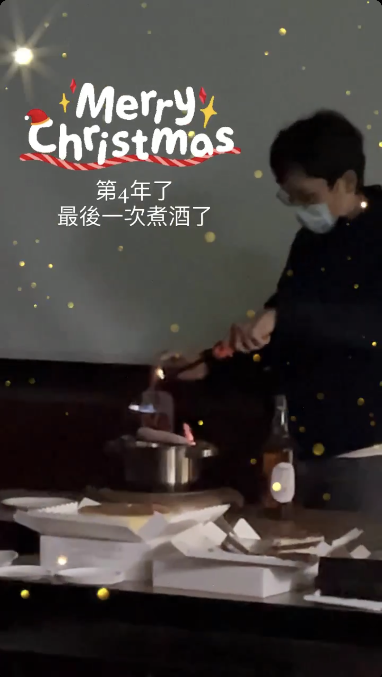
修課
普通化學 蔡明利 副教授
有機化學 林渝亞 助理教授
無機化學 梁蘭昌 教授
分析化學 吳慧芬、江旭禎、曾韋龍 教授
物理化學 蔣昭明 教授
量子化學 王家蓁 副教授
群論 邱政超 助理教授
生物化學 范秀芳 博士
有機光譜學 林柏樵 教授
化學產業創新與創業講座 李志聰 教授
導師 廖軒宏 副教授

Slide 3
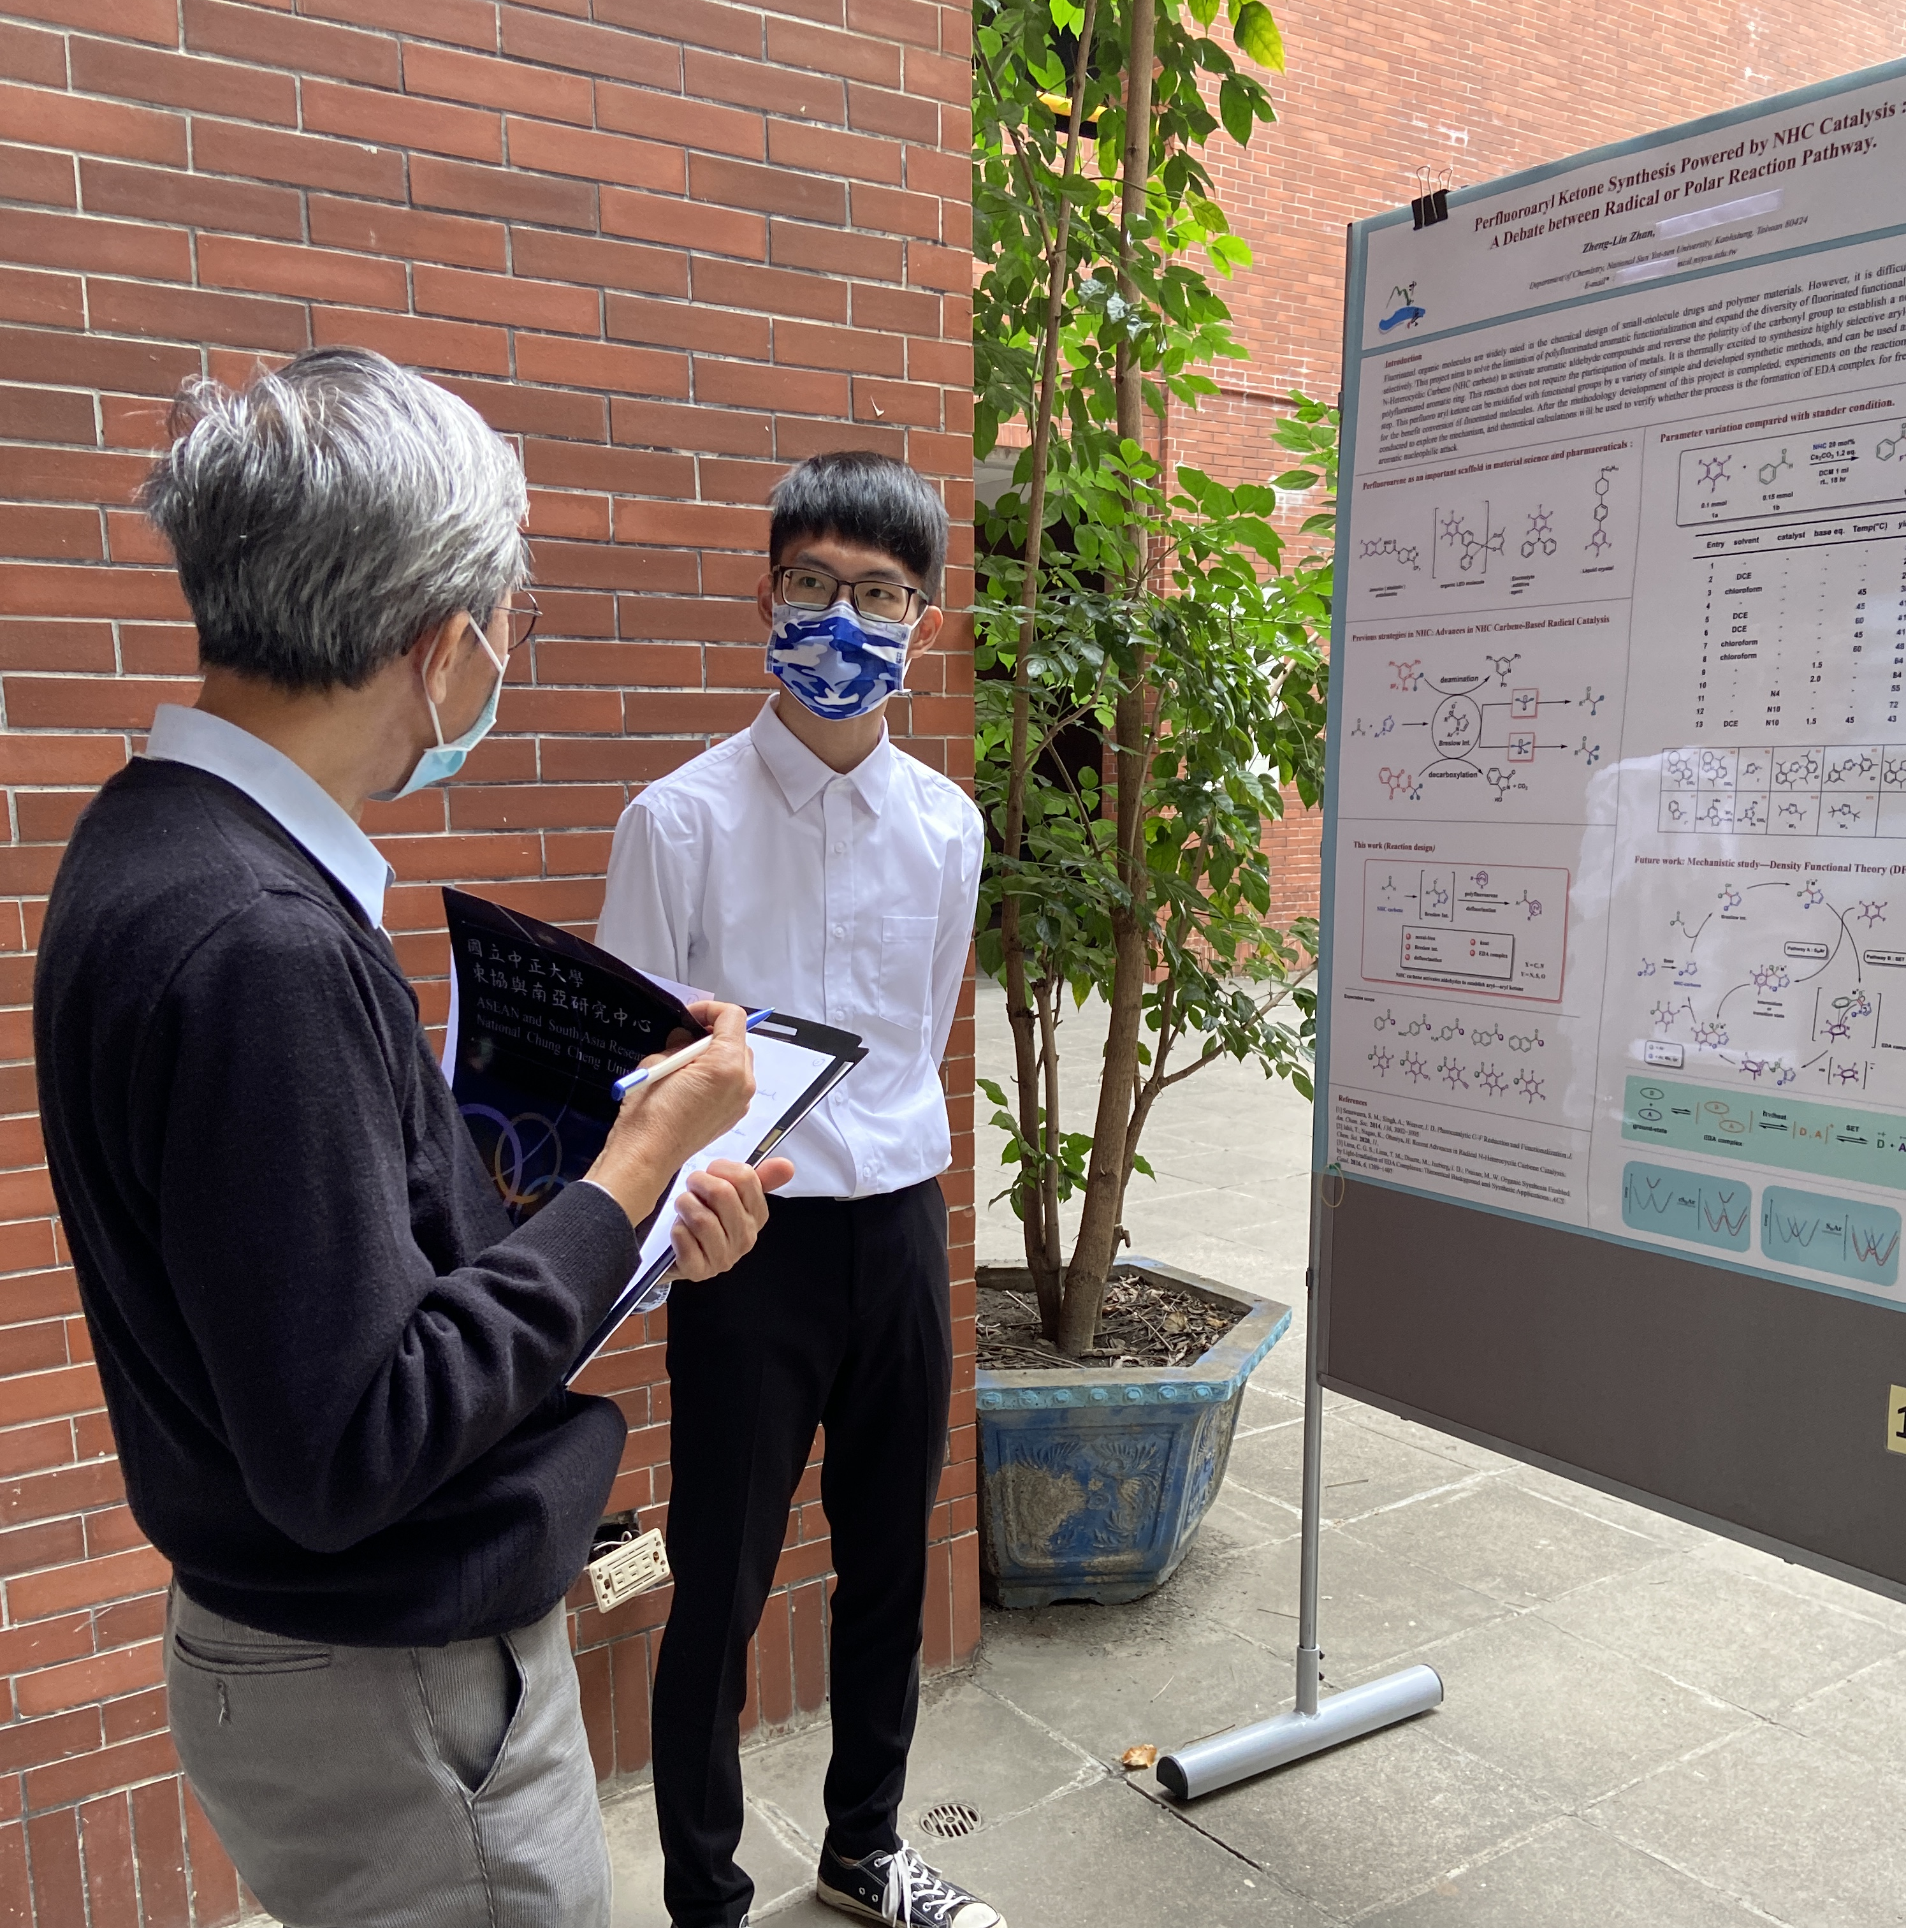
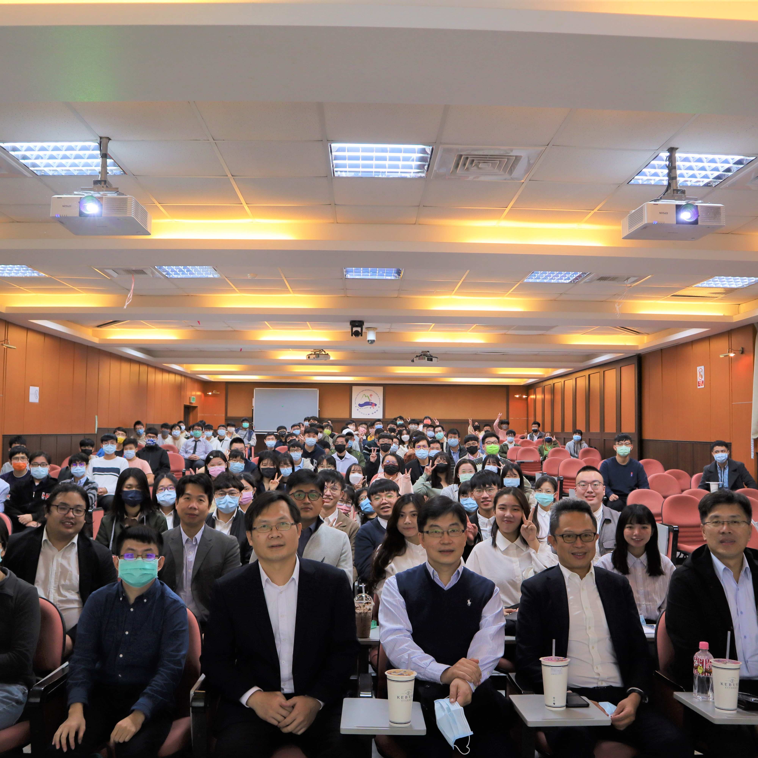
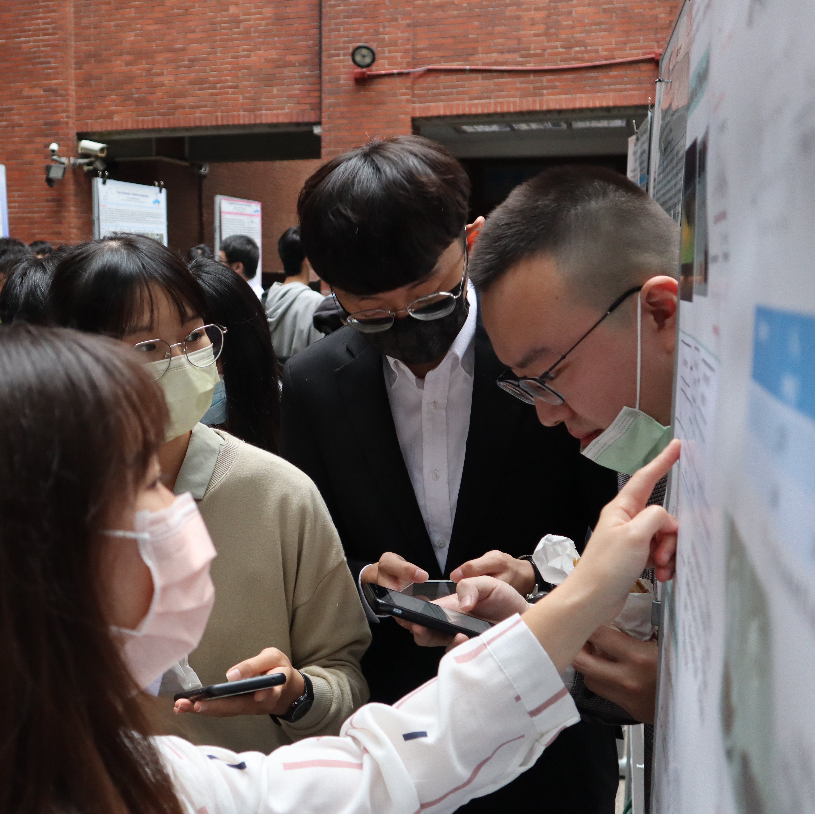
中山化學日
中山化學日為系上的大活動
系友返校分享
實驗室學長姐分享
化學之夜
~系辦主辦，系學會協辦~

Slide 4
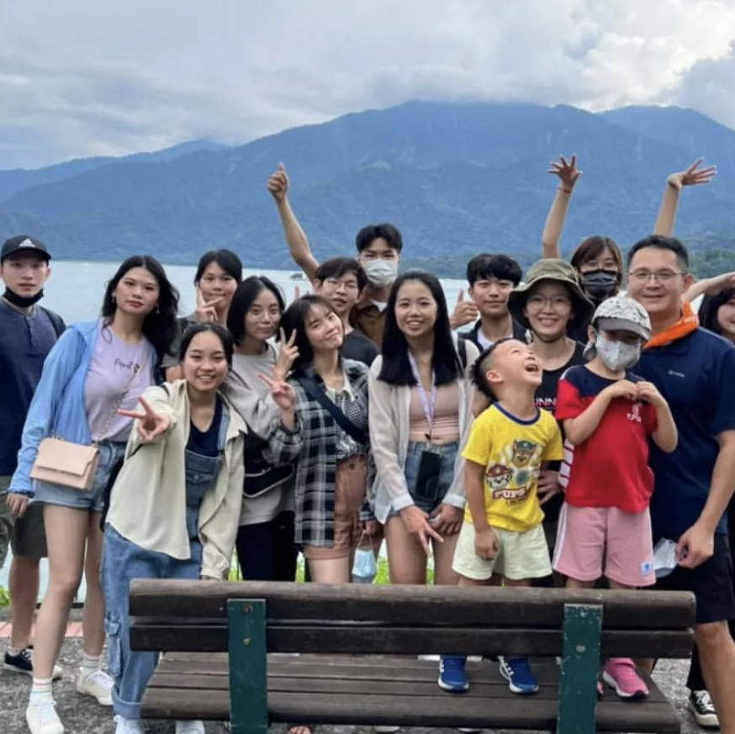
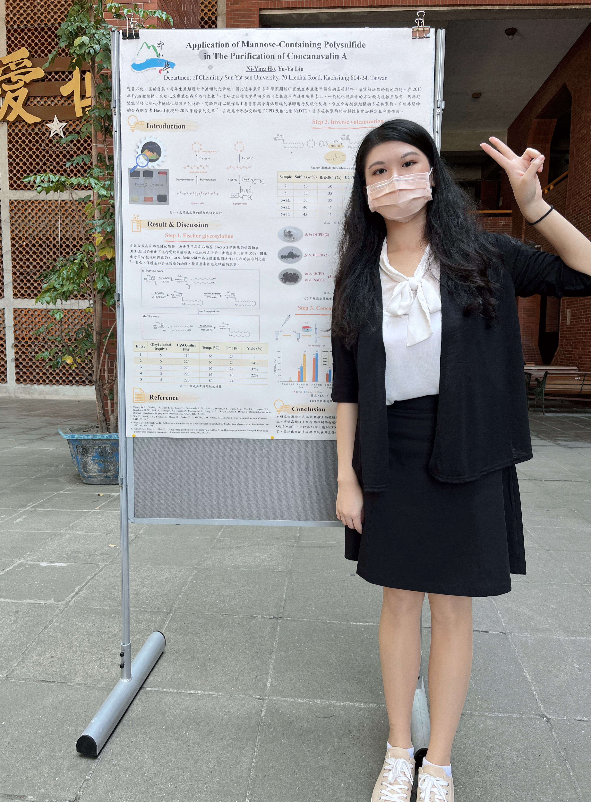
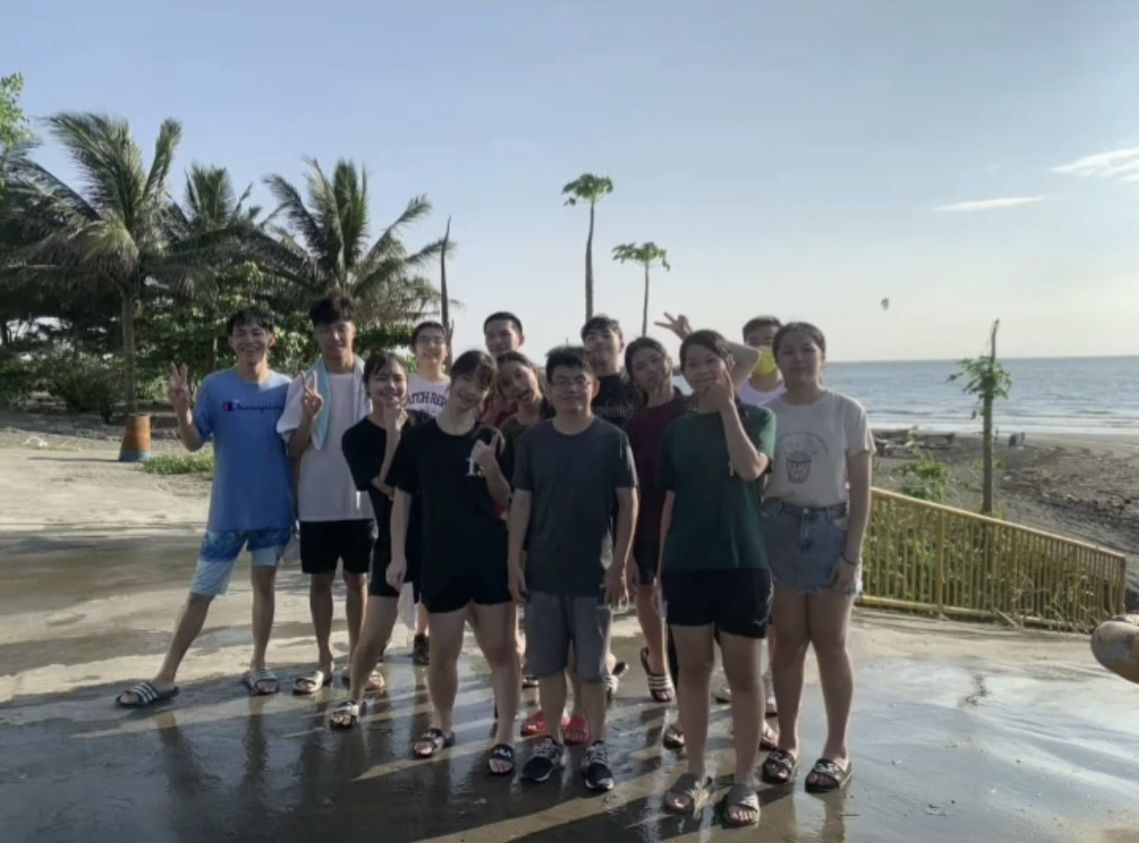
專題研究
研究內容: 醣類、蛋白質、材料化學
大二下學期 加入林渝亞教授實驗室
大二暑假 接續畢業學姊的研究題目
大三寒假 申請科技部大專生研究計畫
(計畫時間2022/07~2023/02)
大四上學期 推甄(台、清、交、中山)
大四上學期 校內專題競賽第二名
實驗室活動: 尾牙、謝師宴、出遊

Slide 5
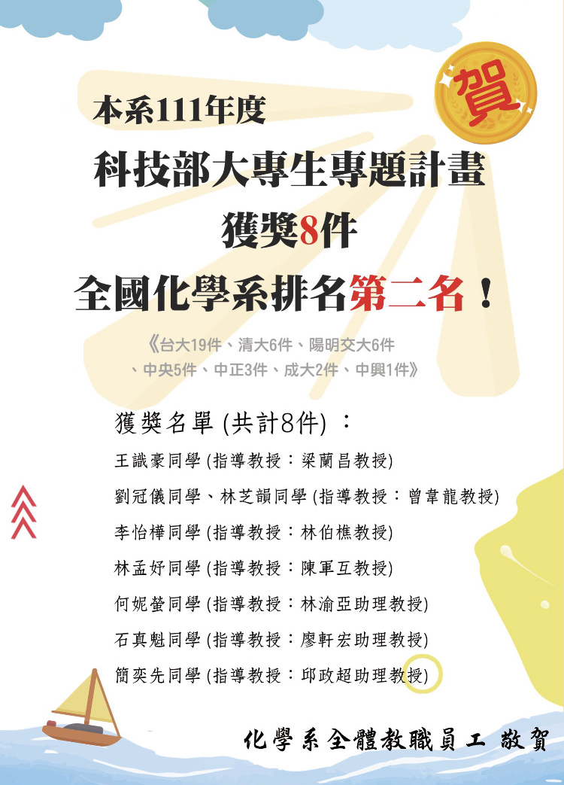
科技部 大專生研究計畫
每年7月到隔年2月
申請: 10頁計畫書+在校成績
研究獎學金:
每月6000元，共48000元
研究創作獎: 20000元獎學金
(每年200名)
校內大專生研究計畫: 20000元獎學金

Slide 6
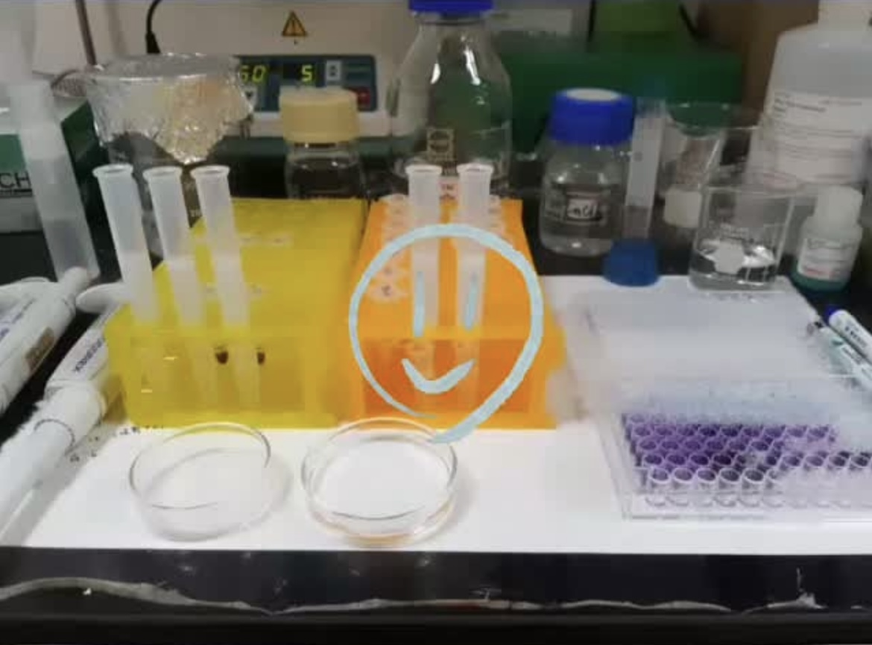
為何要加入實驗室?
學以致用
提升能力 (ex. 讀paper、進度報告、實驗及思考能力)
拓展學長姐人脈
提早適應碩班生活
課
業
研
究

Slide 7
